Slide 1

中飞物流 链接全球
湖南中飞物流有限公司

Slide 2
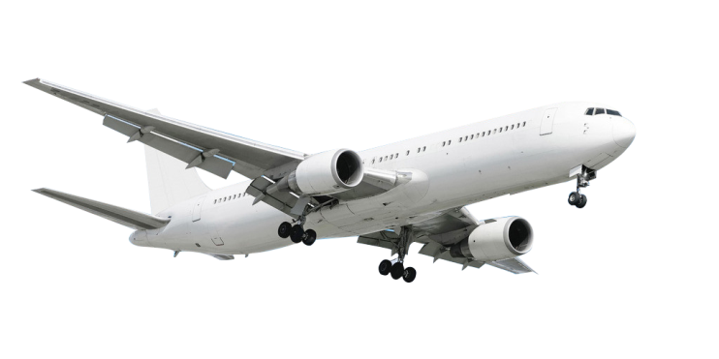


目 录
1
公司简介
2
公司资质与荣誉
目录
3
公司业绩案例情况
4
工程机械和大件运输项目业务介绍
5
航空货运业务介绍
6
三一物流项目团队介绍
7
服务保障能力
8
安全管控能力
9
信息化水平建设
10
创新性经济发运方案
11
中飞空港物流园

Slide 3



一、公司简介
湖南中飞物流有限公司，专业从事国际国内空运、航空货运代理、第三方物流、公路快运、仓储供应链物流业务，为国家综合物流 AAAA 企业，为湖南省零担货运协会副会长单位、湖南省物流与采购联合会理事单位。中飞物流在广州、深圳、株洲设有直营分公司,是国内国际近20家航空公司在湖南地区的“核心销售代理”,总部位于浏阳市经济技术开发区永康路79号，在浏阳经开区自持占地面积50亩的空港智慧物流产业园，公司总营业（仓储）面积3.8万平方米。公司于2022年11月份物流园被中国仓储与配送协会评为“五星仓储”和“仓储服务金牌企业”。致力为大中型生产企业以及各类快递快运企业提供优质的航空物流服务和仓储管理服务。

Slide 4

一、公司简介
企业精神
和谐、创新、贡献、拼搏、为客户创造价值
01
02
经营理念
行业领先，客户首选，员工依托，健康长久
03
经营宗旨
满足并超越客户需求
企业
文化
04
经营原则
诚实、合法、守信
05
长远目标
行业领先，客户首选，员工依托，健康长久
Notes:
中飞物流推崇规范化管理，注重企业文化建设，以“和谐、创新、贡献、拼搏、为客户创造价值”为企业精神，以“满足并超越客户需求”为经营宗旨，以“诚实、合法、守信”为经营原则，公司视员工为公司最宝贵的财富。

Slide 5
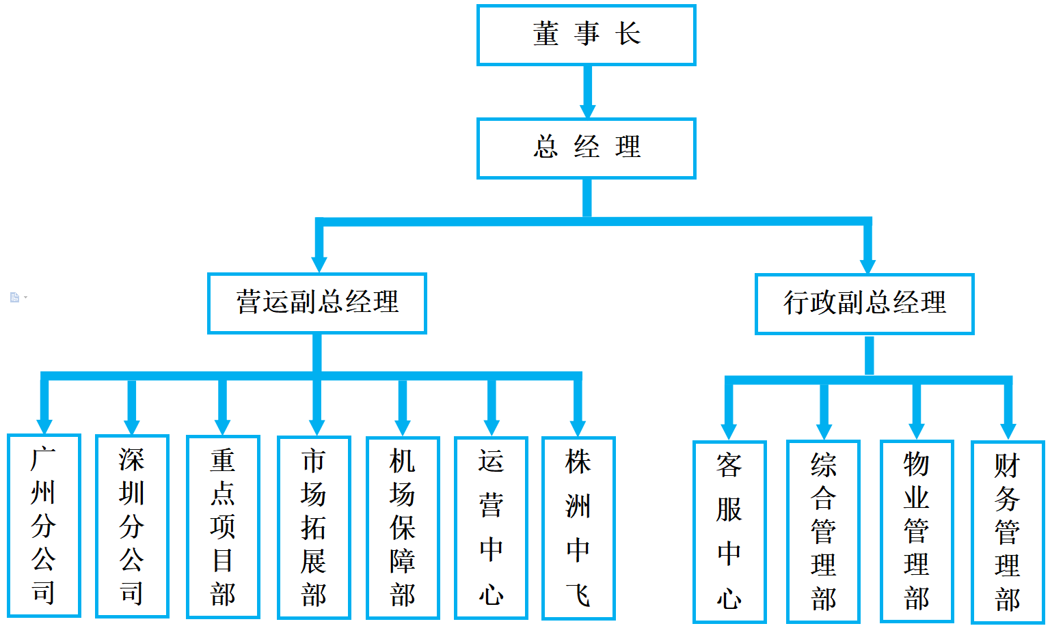
一、公司简介
公司组织架构
Notes:
湖南中飞物流有限公司的核心业务
长沙至全国各地航空出港及公路运输服务
长沙至广州深圳往返快运卡班专线及航空中转业务
长沙至全省地州市门对门货运服务
到达长沙货物代客提货服务
仓储服务

Slide 6


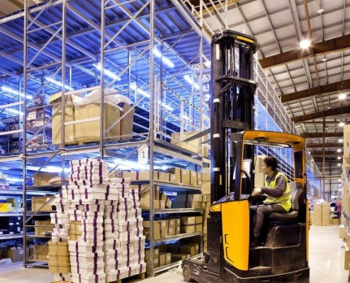


一、公司简介
湖南中飞物流有限公司的核心业务
02
04
广州深圳至长沙往返快运卡班专线及航空中转业务
专业的第三方物流服务
01
03
05
长沙至国内、国际航空运输及公路运输服务
专业的成品卷烟运输服务（航空运输、整车运输）
仓储供应链服务
Notes:
湖南中飞物流有限公司的核心业务
长沙至全国各地航空出港及公路运输服务
长沙至广州深圳往返快运卡班专线及航空中转业务
长沙至全省地州市门对门货运服务
到达长沙货物代客提货服务
仓储服务

Slide 7
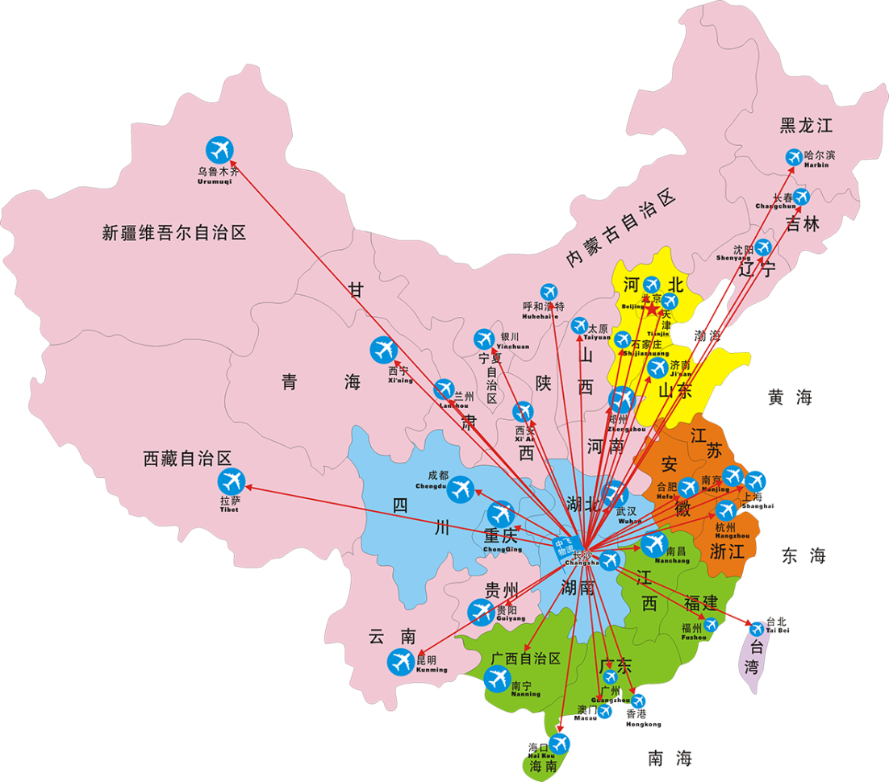

一、公司简介
全国航空派送网络分布图

Slide 8
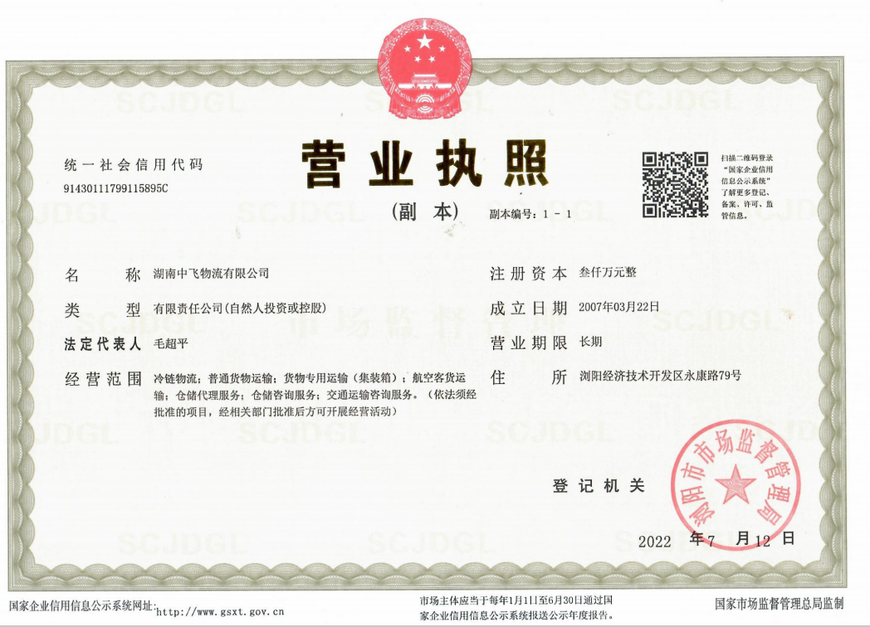
二 、公司资质与荣誉
公司资质与荣誉
营业执照

Slide 9
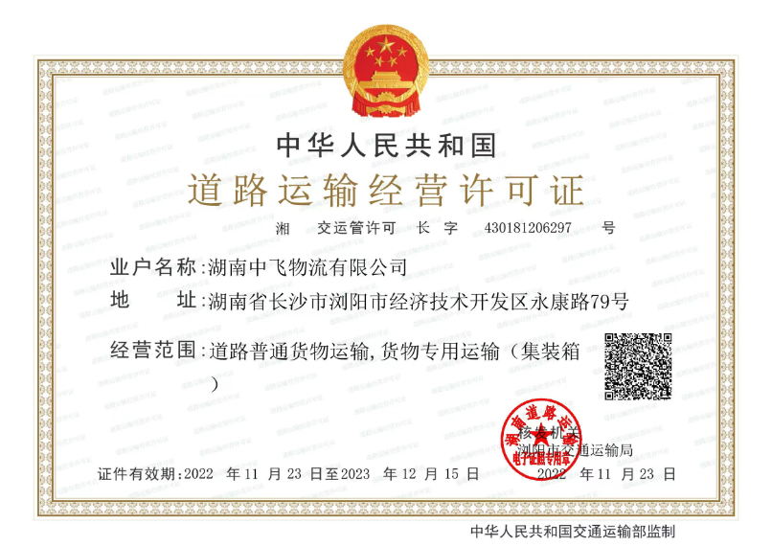
二、公司资质与荣誉
公司资质与荣誉
道路运输经营许可证

Slide 10
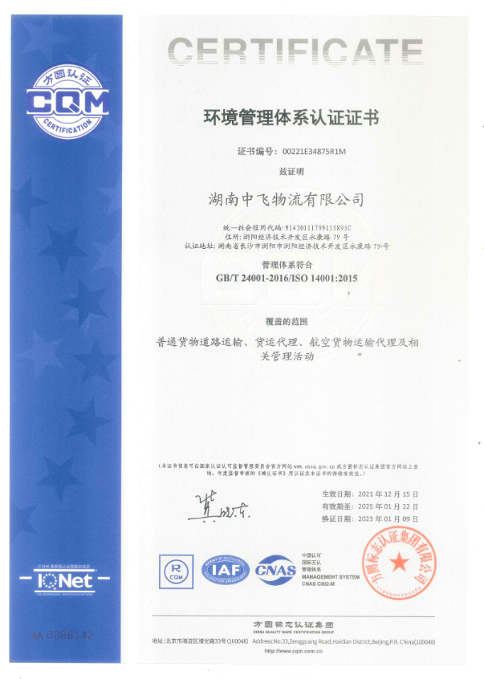
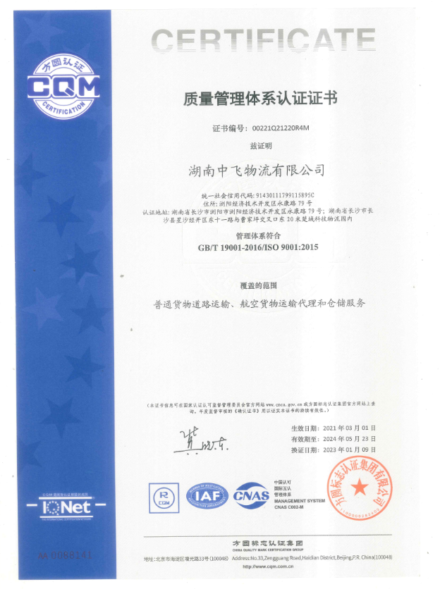
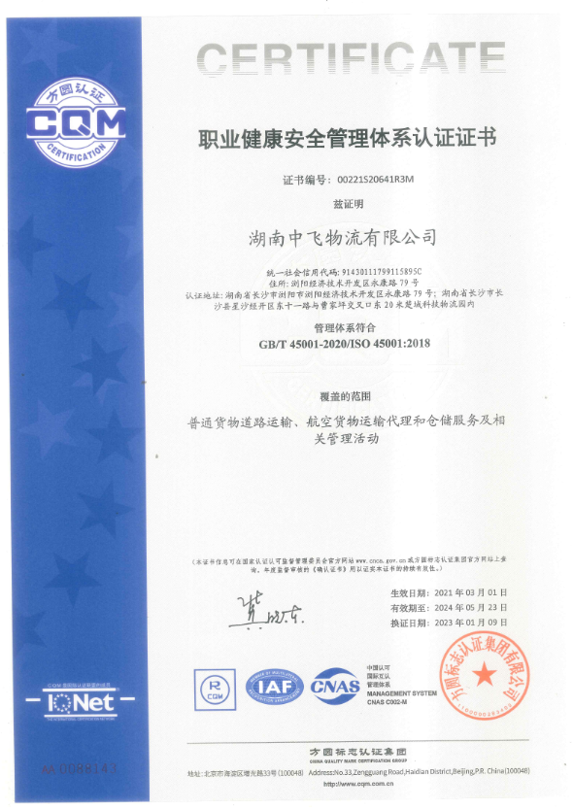
二、公司资质与荣誉
公司资质与荣誉
环境管理体系认证证书
质量管理体系认证证书
职业健康安全管理体系认证证书

Slide 11

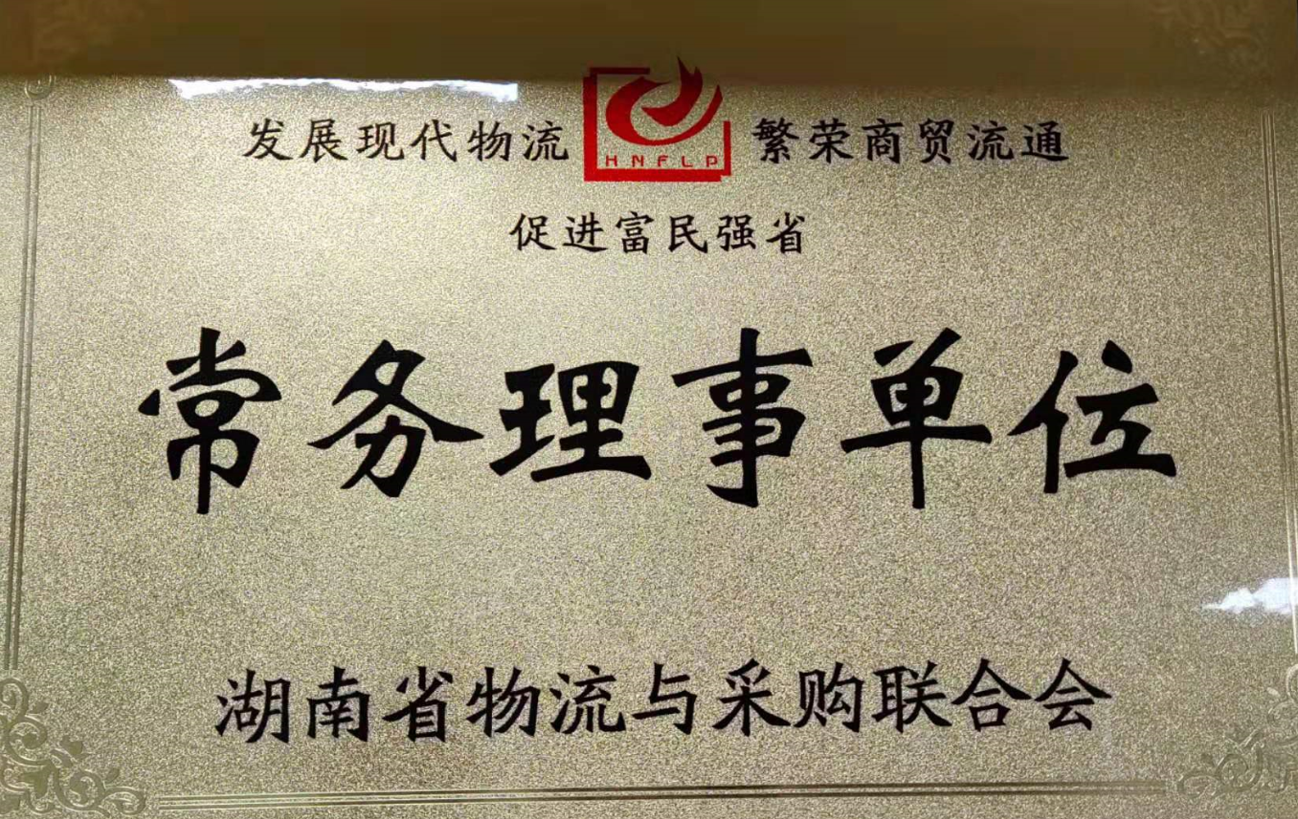
二、公司资质与荣誉
公司资质与荣誉
国家综合型物流AAAA级企业
湖南省物流与采购联合会常务理事单位

Slide 12




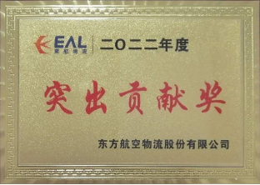
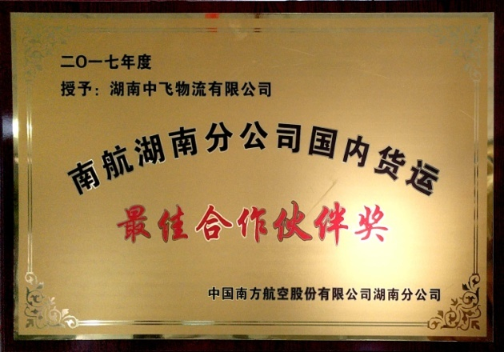
二、公司资质与荣誉
公司资质与荣誉

Slide 13
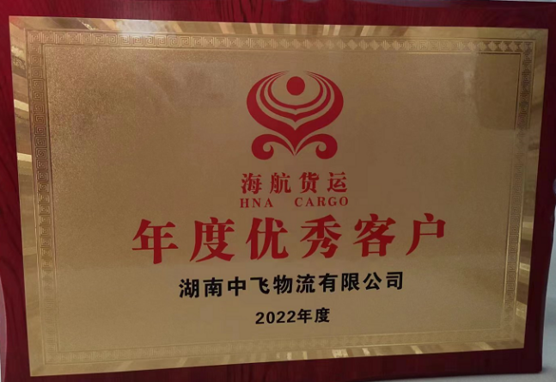
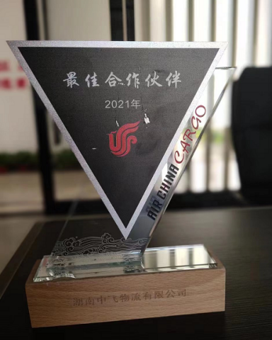
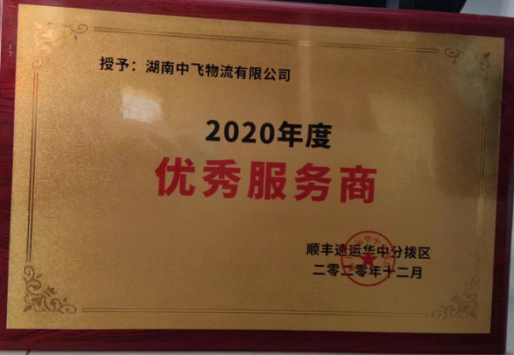
二、公司资质与荣誉
公司资质与荣誉

Slide 14
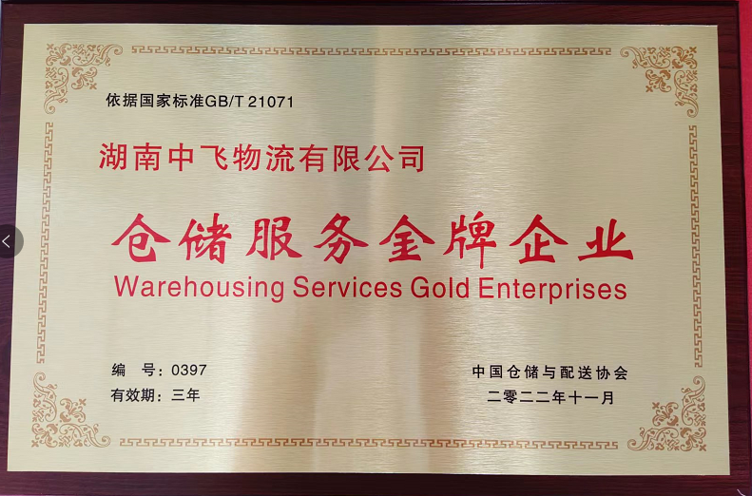
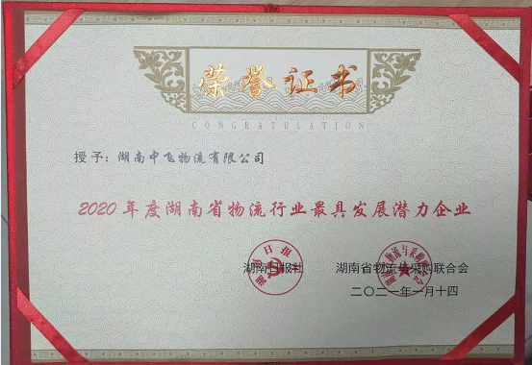
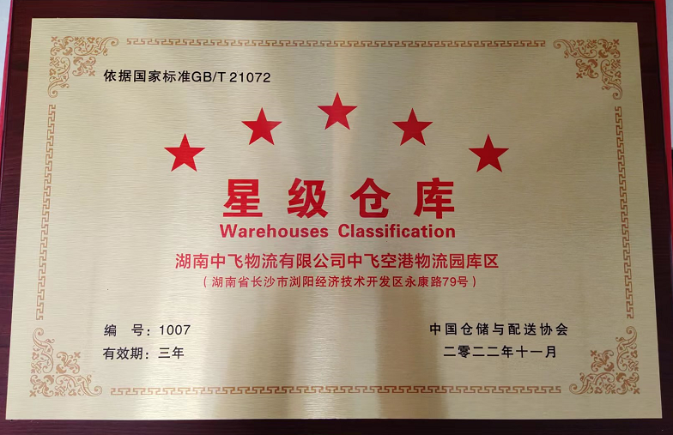
公司资质与荣誉
二、公司资质与荣誉
公司资质与荣誉

Slide 15










三、公司业绩案例情况
湖南中飞物流有限公司良好的服务得到了客户的认可和合作伙伴的赞许，长期以来为三一重工、湖南中烟、伟创力、株洲齿轮厂、远大空调、开元仪器、三德科技、湘电集团等国内国际知名企业提供优质的综合物流服务。
......

Slide 16
近3年主要业绩情况
三、公司业绩案例情况
序号 | 主要客户名称 | 近3年运输项目业绩金额（万元）
1 | 湖南白沙运输有限公司 | 6000
2 | 湖南中烟物流有限责任公司 | 5500
3 | 株洲齿轮有限责任公司 | 350
4 | 湖南三德科技股份有限公司 | 400
5 | 湖南顺丰速运有限公司 | 1500
6 | 湖南准时达供应链管理有限公司 | 1000
三公司近三年来主要为白沙运输、中烟物流、三德科技、株洲齿轮厂、顺丰速运、湖南准时达等单位提供物流服务，主要给成品卷烟、促销物资、汽车零配件、精密仪器提供国内整车、零担运输及航空运输服务。

Slide 17

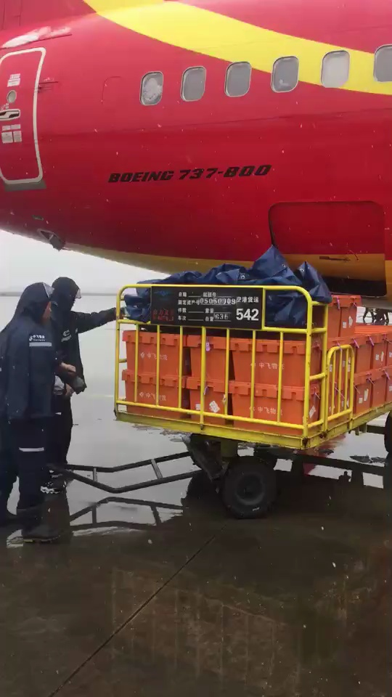
三、公司业绩案例情况
中飞物流
湖南白沙运输和中烟物流业务介绍
自2003年开始，我司即为湖南中烟合格的运输服务供应商，目前公司主要提供长沙至江苏、山东地区的成品道路运输、长沙至全国各地成品卷烟航空运输、促销物资快运以及促销物资仓储业务。
项目组主要负责中烟项目业务所有货物的物流信息跟踪处理及反馈等工作，从接收发运计划、车辆安排、货物提取、航空订舱、货物装卸、机场发运、派送管理、签收单管理等方面均制定了严格的操作标准，确保货物安全、快速的到达客户手中。19年以来公司的服务水平得到了湖南中烟各级领导的高度赞许。

Slide 18
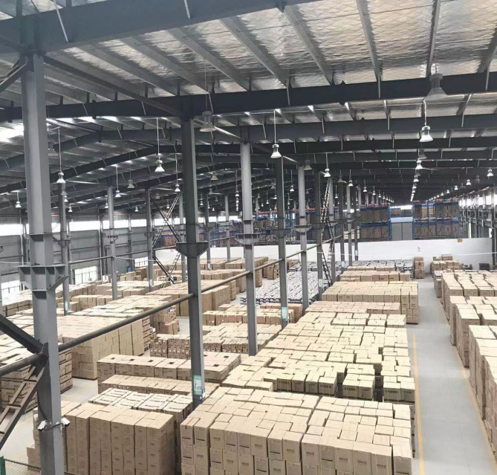
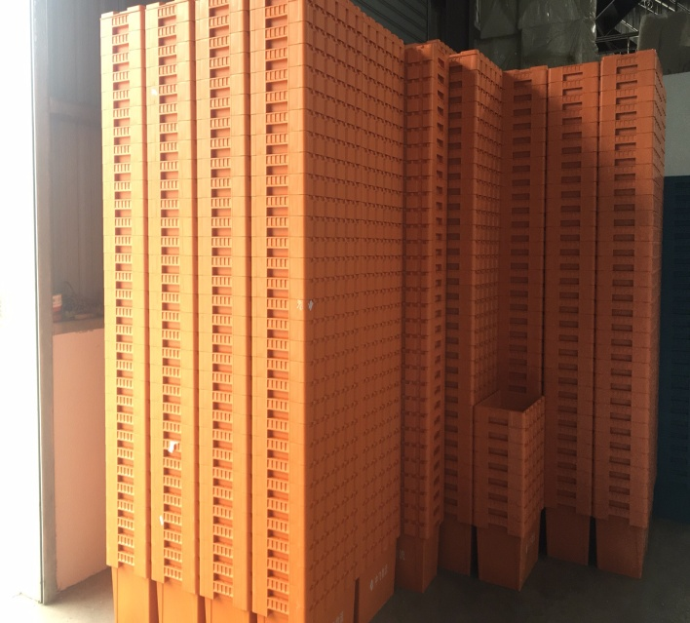
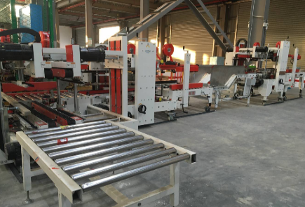
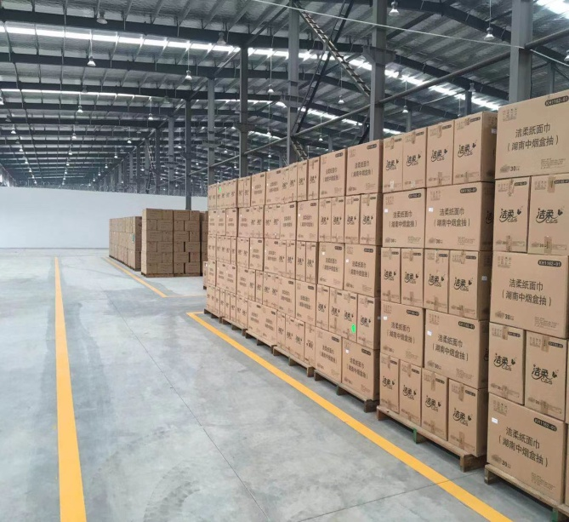
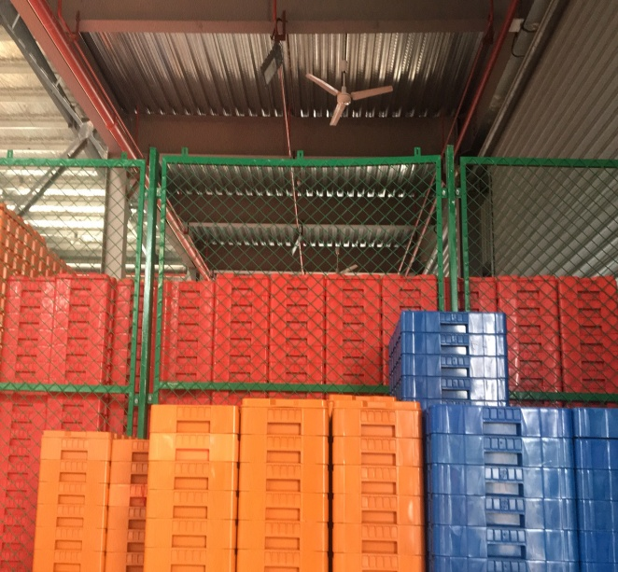
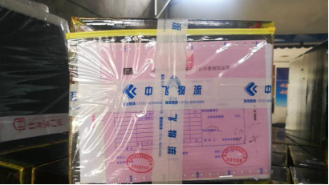
三、公司业绩案例情况
中飞物流

Slide 19
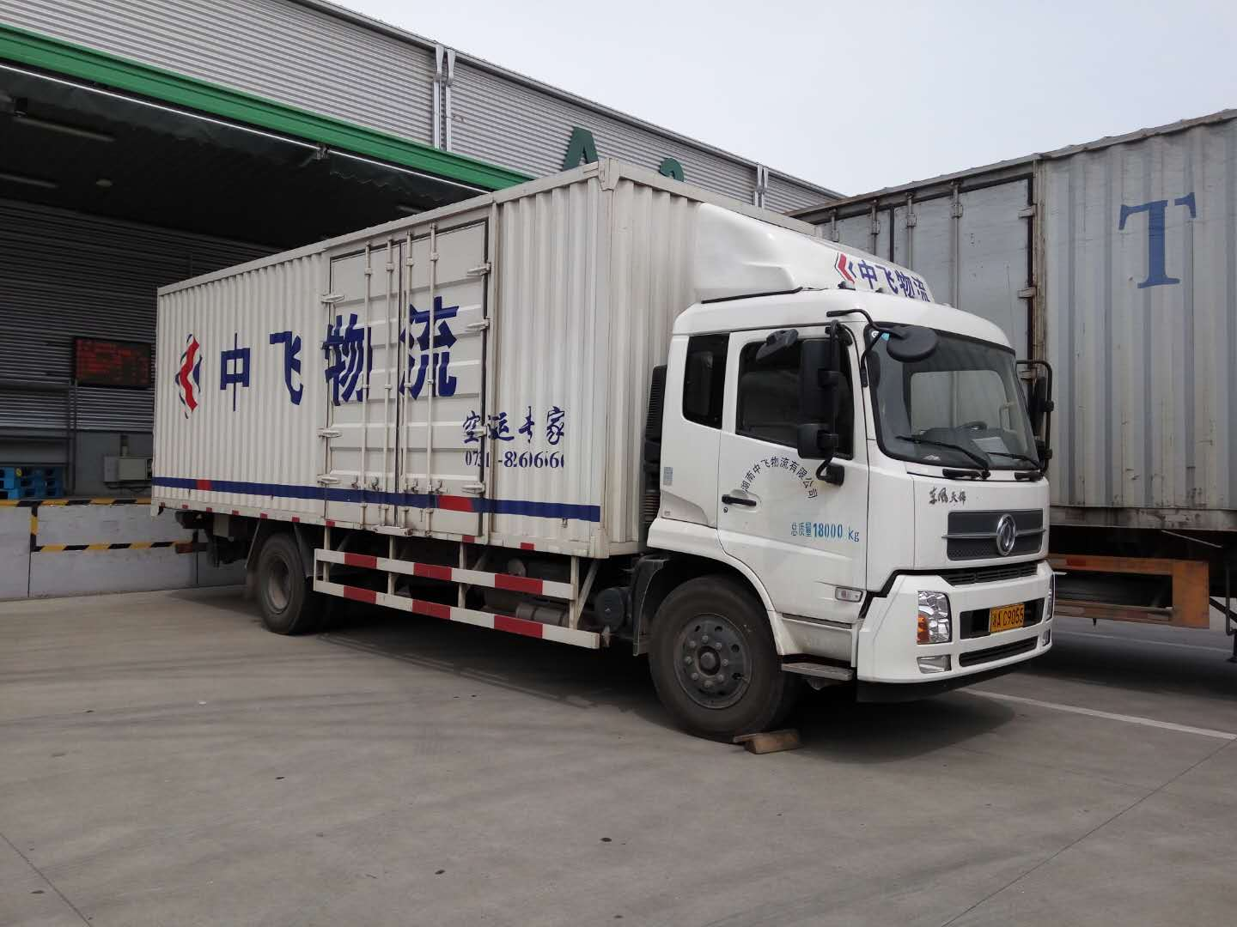
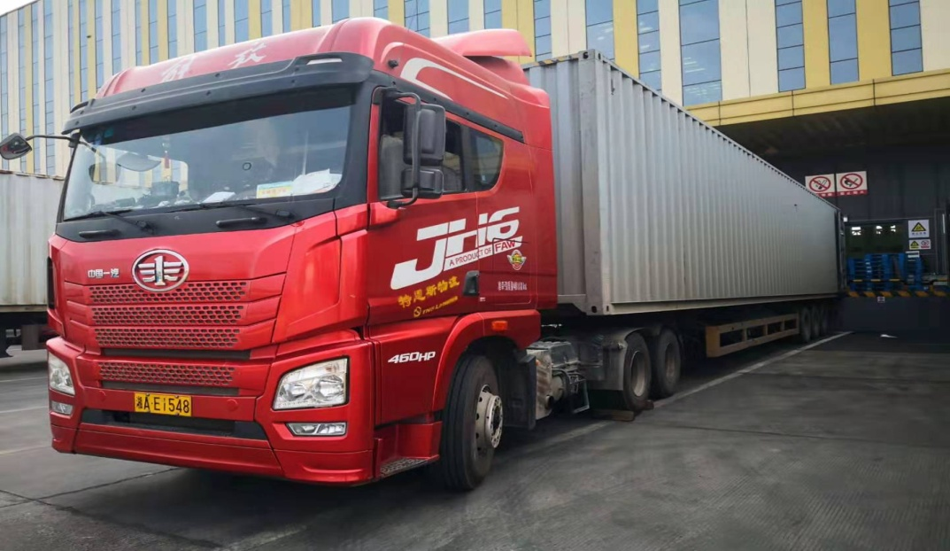
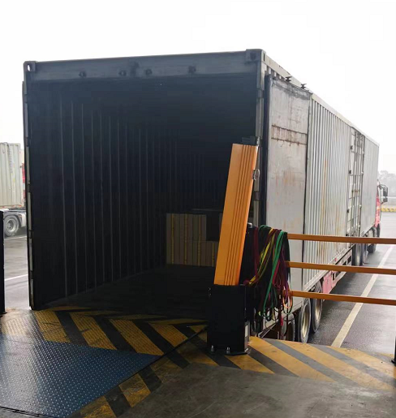
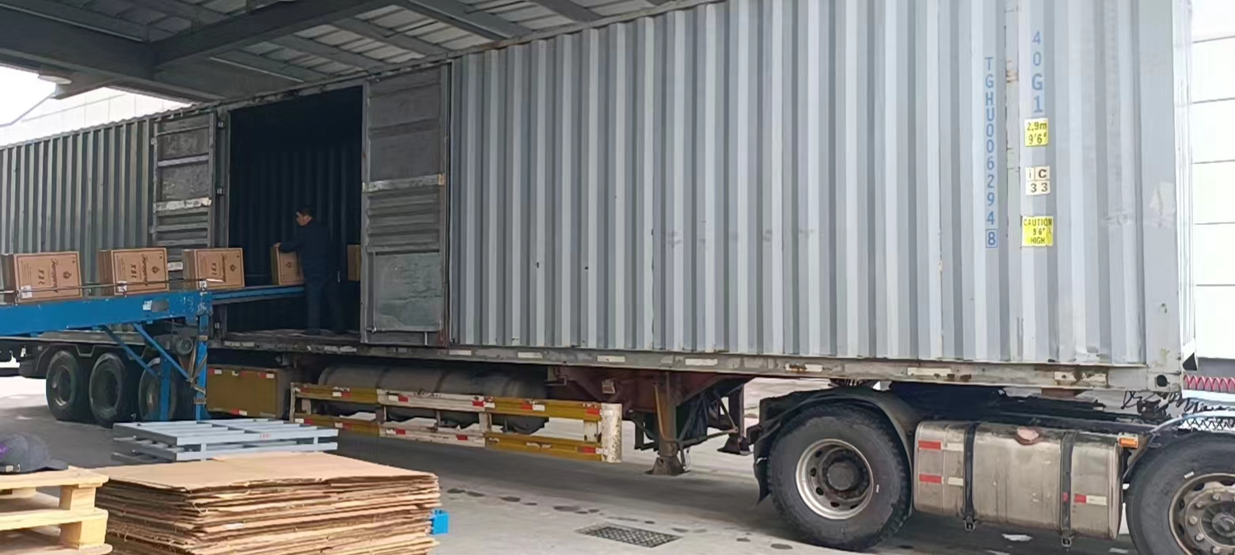
三、公司业绩案例情况
中飞物流

Slide 20

三、公司业绩案例情况
湖南三德项目业务介绍
湖南三德科技股份有限公司
★ 客户介绍：三德科技是从事实验分析仪器及其解决方案的研发、生产、销售与服务，致力于成为全球一流的实验分析整体解决方案供应商。
★ 合作领域：主要为三德科技承运长沙至全国各地的仪器、设备零担与整车汽运业务。我们与三德科技全国各地的工程师均保持密切的联系，随时了解货物的签收情况，客户满意率均达到98%以上。
★ 业务保障：从上门接货、装车、发运、物流信息跟踪、异常信息处理等方面均安排专人负责，第一时间反馈信息，积极主动处理各项工作，确保货物安全、快速派送到客户手中。

Slide 21

三、公司业绩案例情况
开元项目业务介绍
长沙开元仪器股份有限公司
★ 客户介绍：长沙开元仪器股份有限公司是我国煤质检测领域产业化水平最高、技术水平最先进、产品品种最齐全的专业煤质分析仪器设备制造厂商。主要生产一系列矿山开采等设备的检测仪器。
★ 合作领域：主要承运长沙至全国各地的仪器、设备零担与整车汽运业务。2004年起合作至今，所有货物均能按照客户的要求发运至各二三城市以及偏远乡镇，并得到客户的一致好评。
★ 业务保障：从上门接货、装车、发运、物流信息跟踪、异常信息处理等方面均安排专人负责，第一时间反馈信息，积极主动处理各项工作，确保货物安全、快速派送到客户手中。

Slide 22
三、公司业绩案例情况
株齿项目业务介绍
株洲齿轮有限责任公司
★ 客户介绍：株齿公司以传动总成为核心，从事变速器、分动器、行星减速机、新能源汽车变速器以及动力系统总成的研发、制造和销售，产品远销国内外。
★ 合作领域：主要为株齿提供航空运输、设备零担与整车运输服务。
★ 业务保障：从安排驻场人员到车辆安排、现场装卸货物，均严格按照株齿公司相关要求操作，积极响应相关需求，及时跟踪货物信息，并第一时间反馈给客户。

Slide 23
四、工程机械和大件运输项目业务介绍
三一物流项目业务介绍
湖南三一物流有限责任公司
2010年我司开始为三一物流提供零配件航空运输服务，2023年3月我司为三一物流提供人工驾运及国内整车运输服务，能快速及时的响应三一物流各项运输需求，得到相关领导及收货人的好评。
针对三一项目运输要求我司专门成立项目组，项目组组长由公司杨虎总经理担任，其具有8年以上工程机械或类似运输项目管理经验，总体负责三一物流项目所有事宜。副组长由公司副总经理曾高攀和营运总监袁广胜担任，组员由市场部经理王东、客服部经理万霜、综合管理部经理唐艳云组成。

Slide 24
四、工程机械和大件运输项目业务介绍
三一物流项目业务介绍
湖南三一物流有限责任公司
在业务保障方面我司安排专人负责物流信息跟踪反馈及车辆安排工作，项目小组联系电话24小时保持畅通，随时接听客户的来电，确保货物快捷、安全的运输至客户手中。
安全管控方面：根据三一物流业务操作模式以及公司管理方向，制定相应异常事件处置方案。（具体详见投标文件）
公司拥有专业的物流信息系统（L8物流信息管理系统），该信息系统能实时反映客户货物存储、运输、配送等物流各环节的详细状态，做到对货物的随时跟踪、监控，从而掌握到货物物流环节的全过程。
针对三一物流项目要求我司制定了《三一物流驾运及整车项目作业流程指导书》，从接收计划、车辆安排、信息跟踪、相关单据上传、结算等工作均做了详细安排（具体操作手册详见投标文件）。

Slide 25
四、工程机械和大件运输项目业务介绍
大件运输业务介绍
湘电风能有限公司
★ 客户介绍：湘电集团我国大型风电装备制造业的先驱 ，在大型风电装备领域，湘电集团已经完成了从自主研发到产品制造的经验积累过程，在行业中拥有很强的影响力和带动力。专业从事大型风力发电装备制造以及风力系统供应商的企业。
★ 合作领域：我司为湘电风能提供风电行业机舱轮毂等大型设备整车运输及仓储服务。
★ 业务保障：按照设备订单需求安排车辆装卸，能及时响应，并根据运输情况及时反馈货物在途信息。

Slide 26
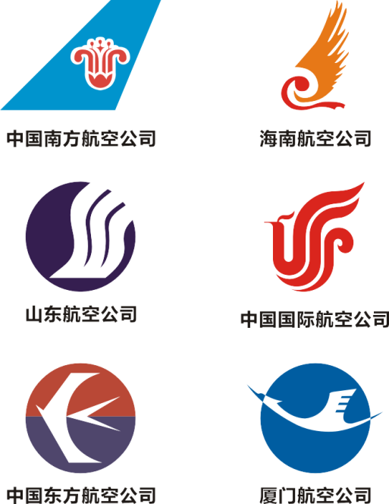
五、航空货运业务介绍
我司现已与CZ、HU、ZH、CA、MU、SC等18家航空公司签订航空货物运输销售代理协议，在北京、上海、成都、重庆、西安等国内主要航线均有包舱，具备强大的航空运力保障能力和舱位调剂能力。每年均被各航空公司评为“最佳合作伙伴”、“最大贡献奖”、“优秀销售代理”等荣誉称号，各主要航空公司均将我司货物作为核心产品来保障，在提前开单、舱位配载、货物安检、外场装机等方面均享受绿色通道。公司日均航空进出港货量逾100吨，占长沙黄花机场国内航空进出港总量约35%的市场份额，为湖南本土最大的国内航空物流企业。

Slide 27
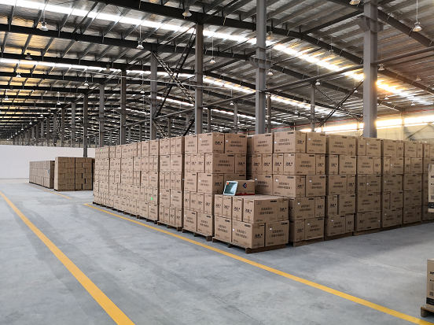
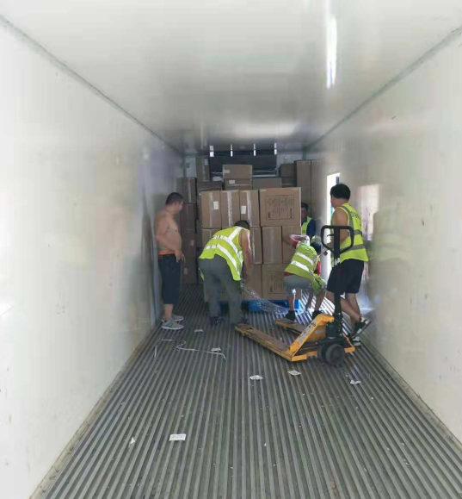
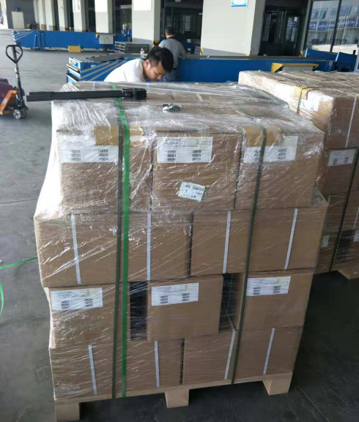
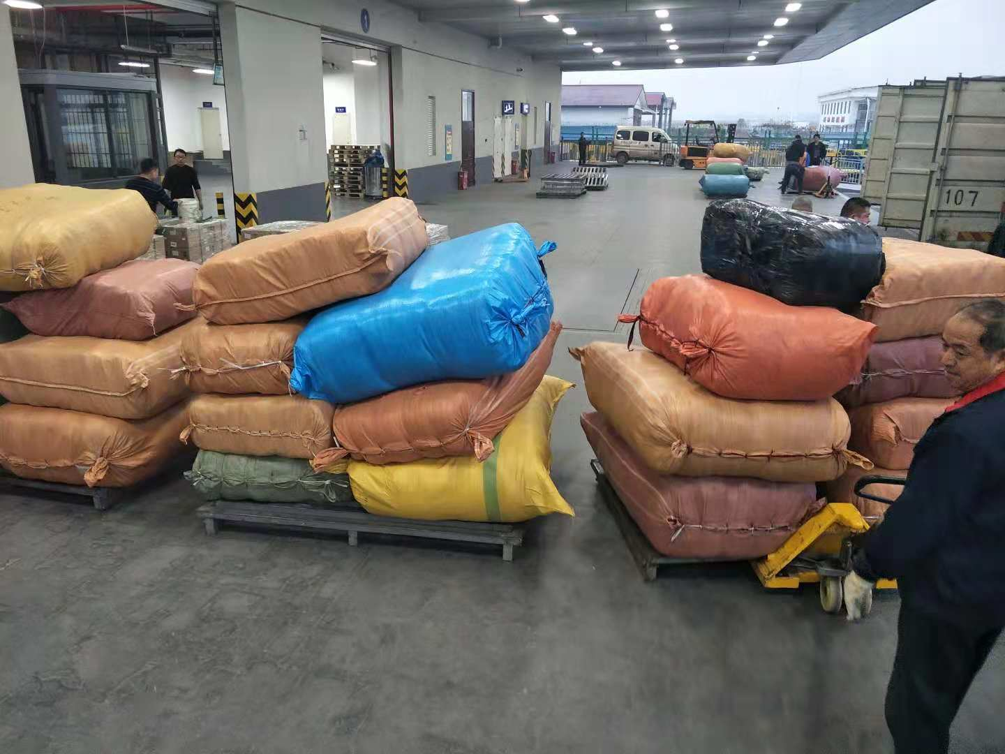
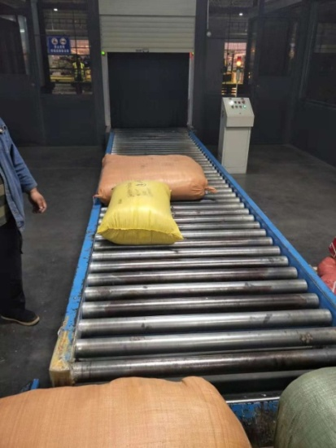
五、航空货运业务介绍
航空出港货物分拣、发运现场

Slide 28
六、项目服务团队介绍
团队成员情况介绍
1.项目经理，杨虎。全面负责项目运营管理工作，其具有10年以上工程机械或类似运输项目管理经验，担任包括三一物流、湘电风能、白沙运输、湖南中烟、顺丰速运、三德科、株齿等运输项目经理，具备资深的项目运输管理经验。
2.副组长，曾高攀。负责运费支付、账单核对、开具发票等财务结算工作，协助做好项目的风险和成本控制。其具备15年以上物流运输项目从业经验。
3.副组长，袁广胜。 负责整合各类车型运输供应商资源，做好成本控制。
4.计划员，万霜。负责做好项目所有发运货物的信息对接和反馈，做好运输过程中服务质量、运输时效的监管，负责整理项目结算所需过路费、签收单等资料上传系统，负责整理销售报表及账单。

Slide 29
六、项目服务团队介绍
六、项目服务团队介绍
团队成员情况介绍
5.现场调度员，王东。负责做好货物发运现场的监管和交接工作，负责驾运业务驾驶员资源整合及前期运行细节的沟通协调；协助做好运输过程中服务质量的监管工作。其具备20年以上物流运输项目从业经验。
6.客服员，张聪英。主要工作职责是负责客户货物发运全过程信息跟踪和反馈，异常处理，货物交接，签收单返回。其具备5年以上物流运输项目从业经验。
7.安全员，张健康。主要工作职责是负责项目运营过程中的各类安全管理、检查、考核、监督等工作。其具备10年以上物流运输项目从业经验。

Slide 30
七、服务保障能力
服务保障体系
我公司已建立完善的运输服务保障体系，设立服务管理机构，配备项目经理、计划员、调度员、结算员、客服员、安全员等岗位人员，明确相关岗位职责，制定详细的业务作业流程和操作手册，建立服务质量监督管理制度，配备先进的信息化管理系统，制定完善的应急预案，在到车、到货、在途、异常处理等方面具有较强的保障能力。

Slide 31
八、安全管控能力
安全管控体系及应急预案
我公司已经制定详细的运输安全保障措施，在承运车辆资质审核，货物装车、在途运输、信息跟踪、货物交接、运输保险等各个环节中严格执行安全操作规程。建立健全安全生产责任制，配备安全管理机构和管理人员，加强从业人员安全教育培训和应急演练，开展事故隐患排查治理，确保货物运输安全。
不断建立完善应急预案体系，制定公司综合应急预案，运输过程异常情况专项预案和运输事故现场处置方案，定期开展应急演练活动，提高公司从业人员应急水平，做到“人人讲安全，个个会应急”。

Slide 32
九、信息化水平建设
先进的信息化管理系统
我公司注重物流信息系统建设，为湖南省内首批配备仓储管理系统及运输管理系统的物流企业，该信息系统具备订单管理、车辆调度、在途跟踪等功能，能实时反映客户货物存储、运输、配送等物流各环节的详细状况，客户可以由互联网通过该信息平台做到对货物的随时跟踪、监控，从而掌握到货物物流环节的全过程；中飞物流配备专业信息管理员，成功创建了电子商务网站http://www.huoyun.com.cn和OA办公系统，有关公司最新经营动态、货物运送状态均可在网上查阅。

Slide 33
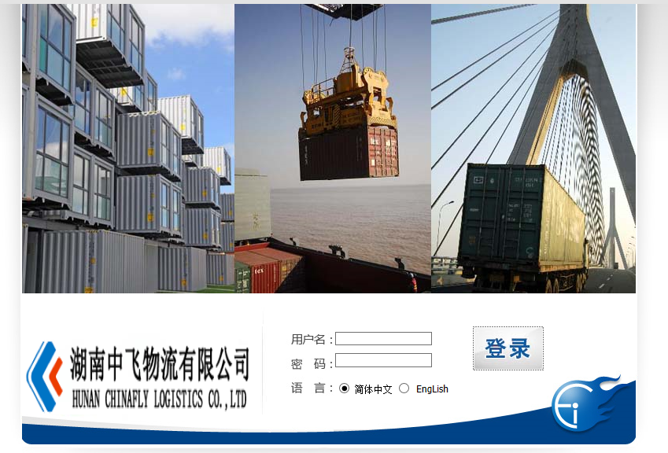
九、信息化水平建设
L8物流管理信息系统
物流系统登录页面

Slide 34
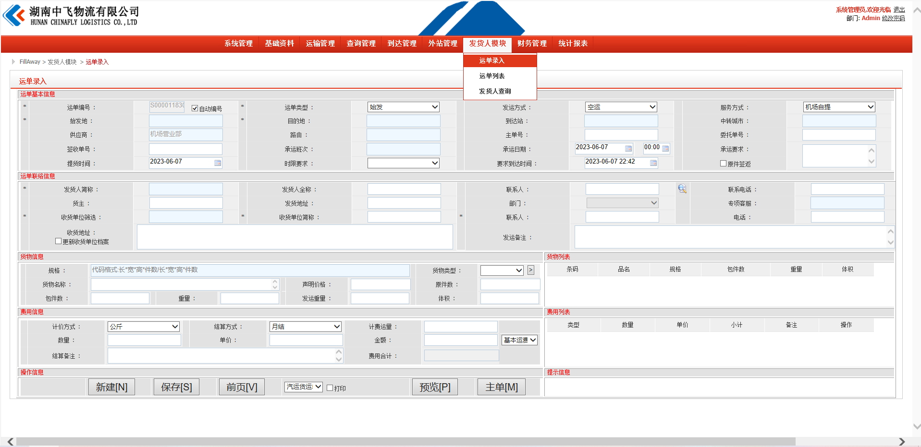
九、信息化水平建设
订单管理界面

Slide 35
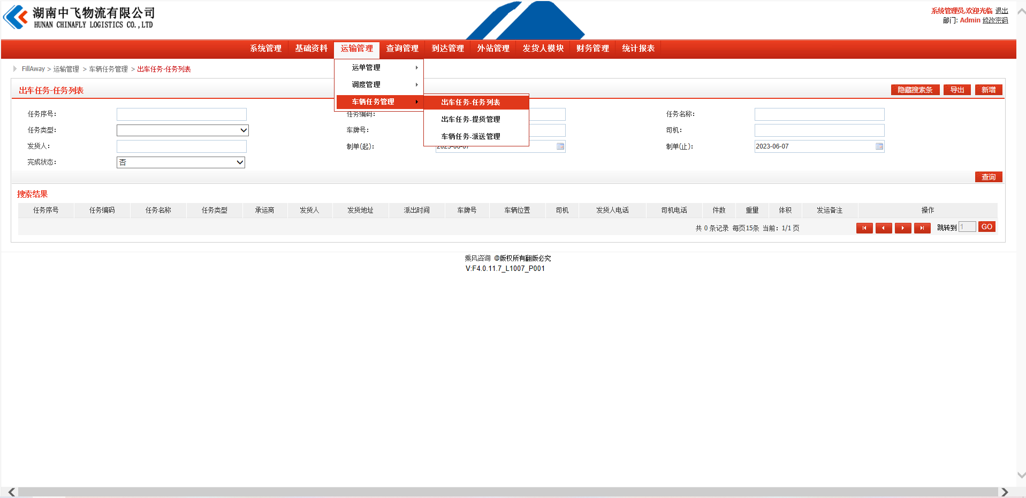
九、信息化水平建设
车辆调度界面

Slide 36
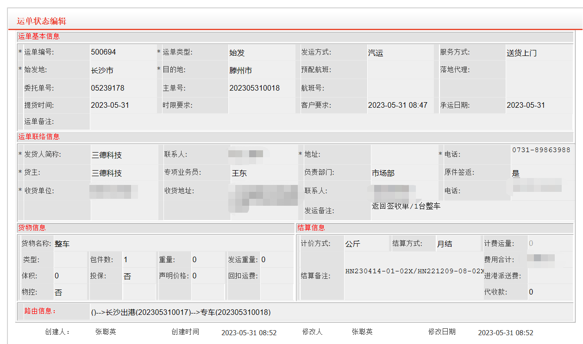
九、信息化水平建设
在途跟踪页面

Slide 37
十、创新性发运方案
创新性经济发运和装车方案
1、因爬梯车运输成本较普通平板车要高，为降低运输成本，建议三一集团各事业部的营销经理提前与客户了解收货现场的具体情况，如客户收货现场有卸车平台或可借用其他车辆爬梯，建议采用平板车运输降低发运成本。
2、安全管理建议：目前驾运业务交车现场均是由提车司机将车辆开出厂，停放在待发运区后，将车辆钥匙暂时存放在车辆某个部位，并未与供应商制定人员进行当面交接，容易造成钥匙丢失且责任不明晰。建议由提车员与供应商制定人员当面交接并签字，再由供应商分配至每一位驾驶员。

Slide 38
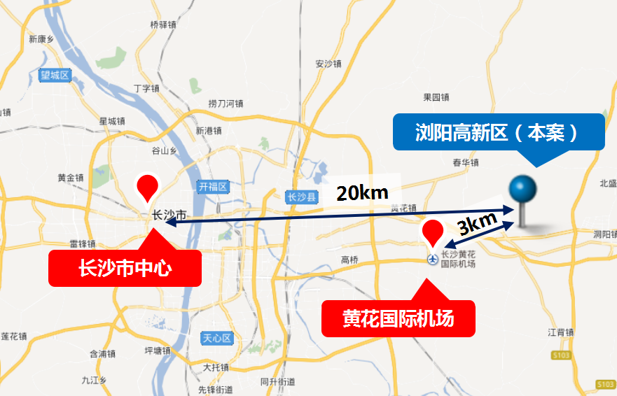
十一、中飞空港物流园
中飞空港物流园位于浏阳市经开区内，占地面积50.3亩，规划总建筑面积6.8万平方米，项目与长沙黄花国际机场规划发展的T3、T4航站楼出入口直线距离仅3公里，属于长沙市临空经济示范区（航空城）的辐射范围，与长沙黄花国际机场遥遥相望，区位优势明显。
中飞物流将利用16年来在航空运输领域构建的扎实基础和核心优势，打造一个全方位的空港物流中心，整合湖南地区优势航空物流资源进驻园区，推动湖南航空物流事业快速向前发展，并为园区各优秀企业提供配套的优质物流供应链服务。

Slide 39
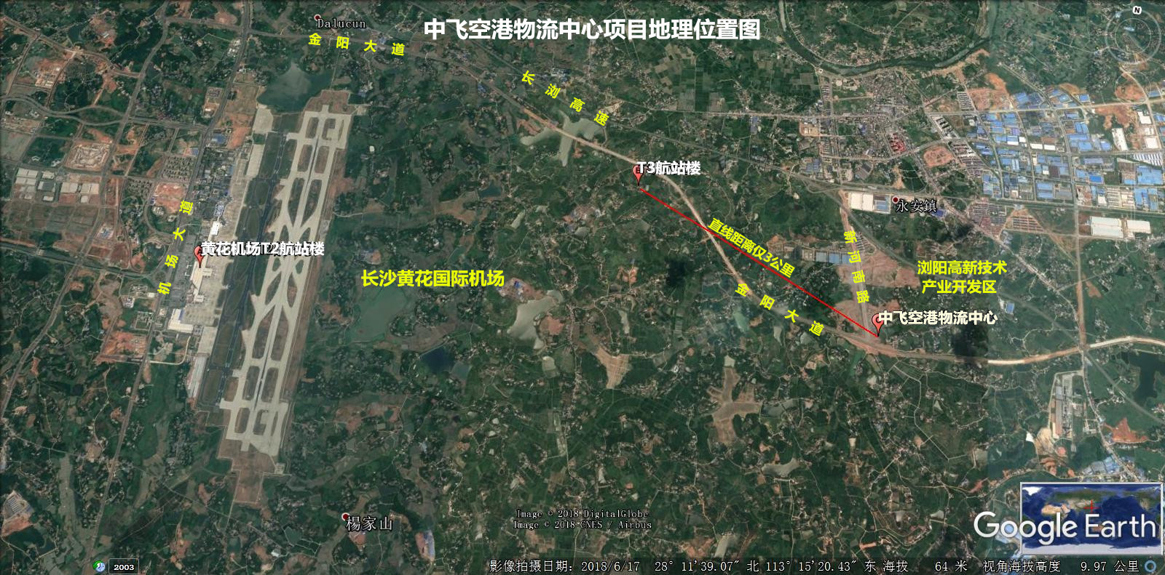
十一、中飞空港物流园
机坪货邮行
装卸现场照片

Slide 40
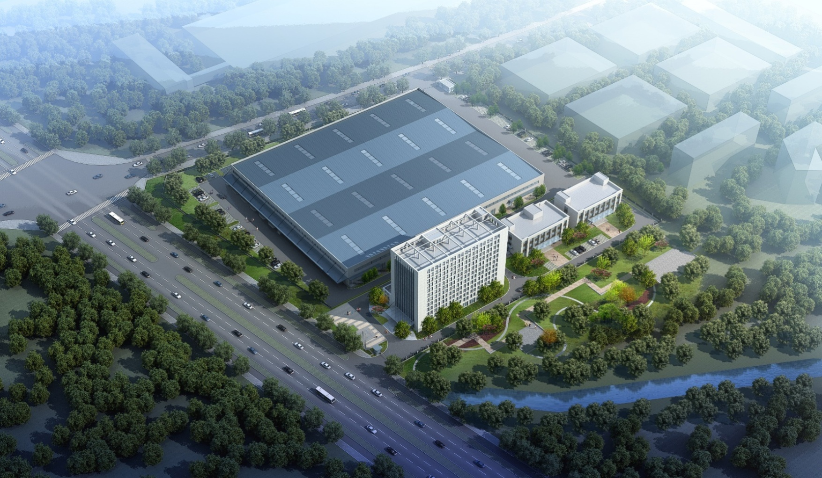
十一、中飞空港物流园(平面鸟瞰图)
中飞空港物流园于2021年12月完成项目建设，2022年1月竣工验收并交付使用，总部办公于2022年6月6日正式乔迁至园区。

Slide 41


汇 报 完 毕
中飞物流 链接全球
http://www.huoyun.com.cn

